Slide 1
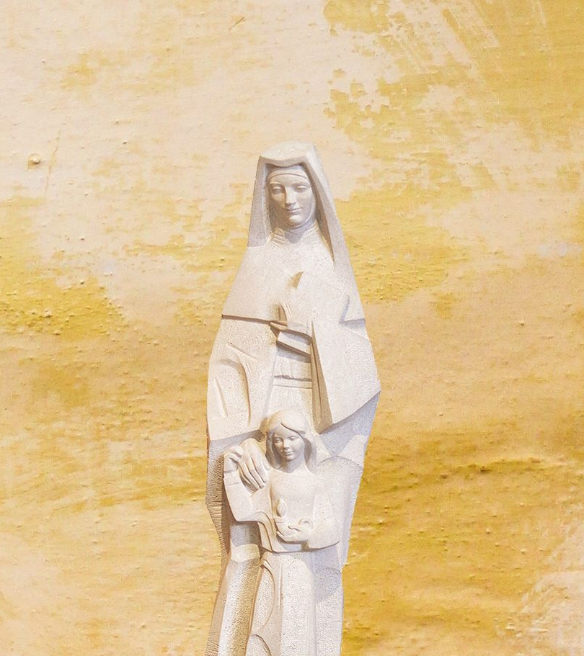
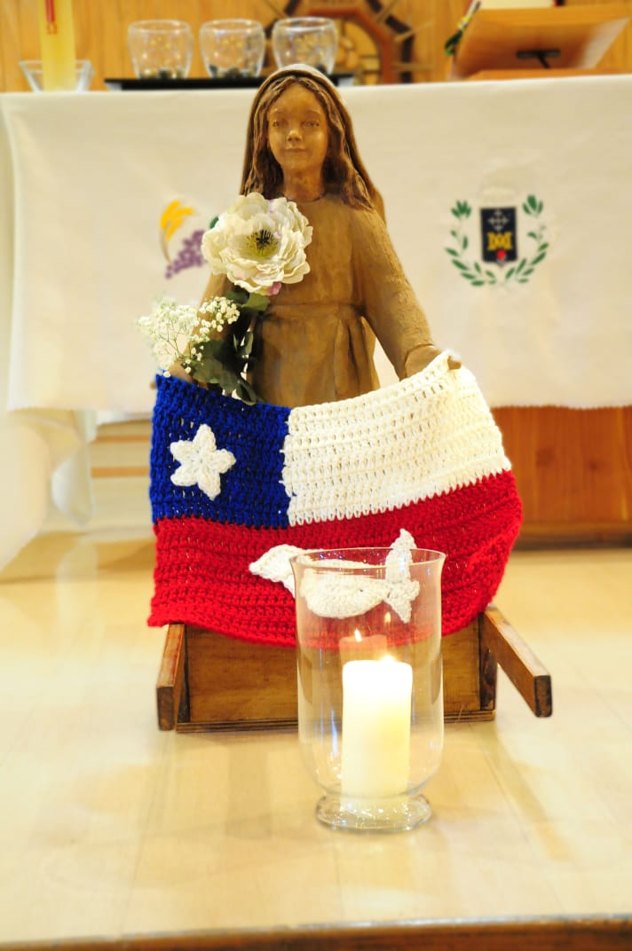
Fiesta de la Virgen Niña
Fiesta Virgen Niña…una tradición que nos une y nos da Identidad.
Compañía de María Nuestra Señora

Slide 2
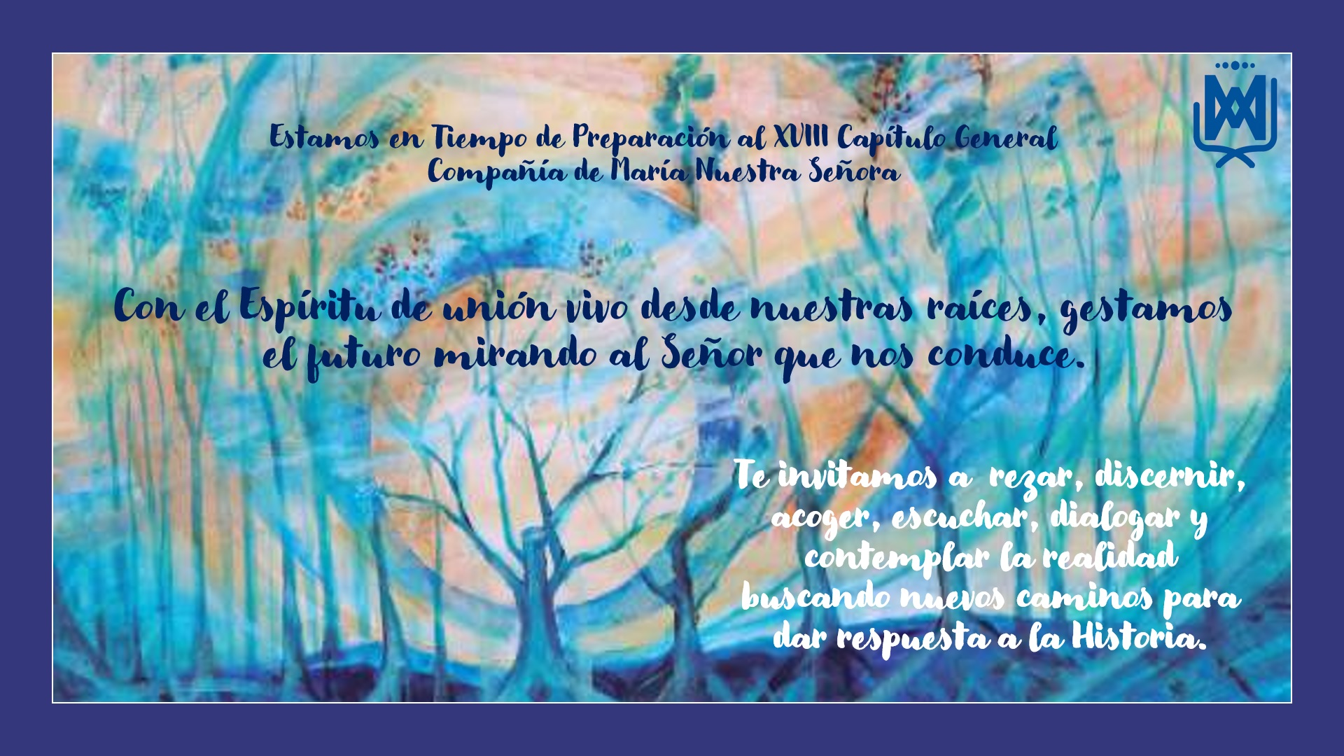

Slide 3
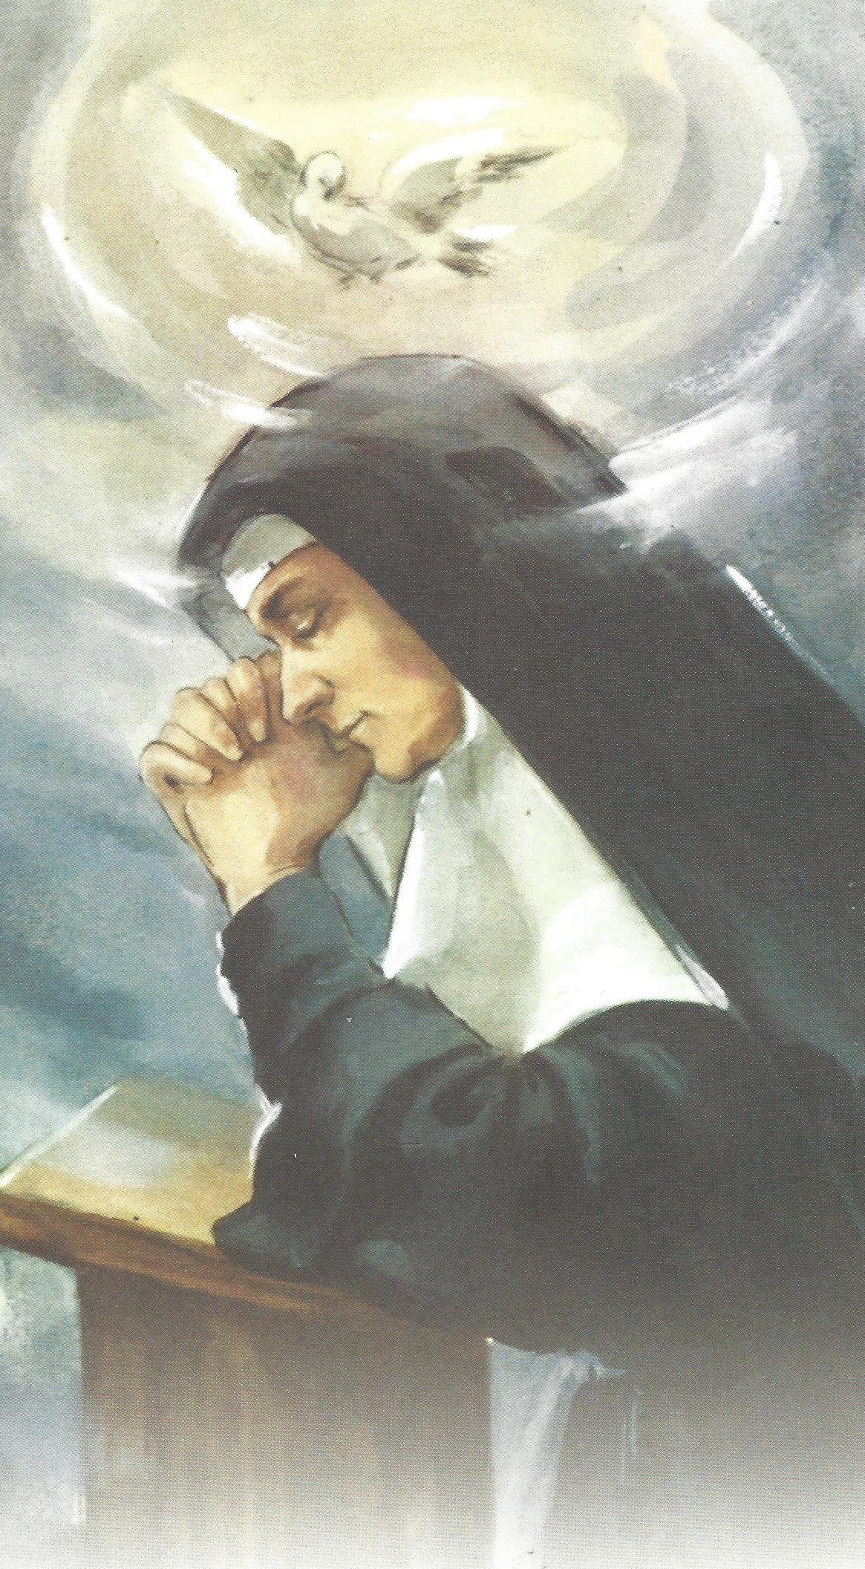
UNA CELEBRACIÓN QUE NOS DA IDENTIDAD
En octubre de 1610, Juana de Lestonnac y las primeras compañeras, habían terminado los dos años de noviciado.
Pensó en que, como grupo, podían hacer la profesión solemne el 21 de noviembre, día de la Presentación de la Virgen Niña, fecha muy significativa para todas porque se ofrecerían al Señor Jesús, como una vez lo había hecho María en el Templo

Slide 4
Poda de inicios identidad…
Presentaron su petición al Cardenal de Sourdis, quien se opuso a este deseo porque tenía otros planes para ellas: unirlas a las Ursulinas. Nuevamente un gran obstáculo se presentaba en el camino de Juana, nuevamente debe insistir, nuevamente tiene que resistir, ponderar, discernir, y presentar sus razones, nuevamente deben orar intensamente al Espíritu y a la Virgen, pidiendo que transformen el corazón del Cardenal.

Slide 5


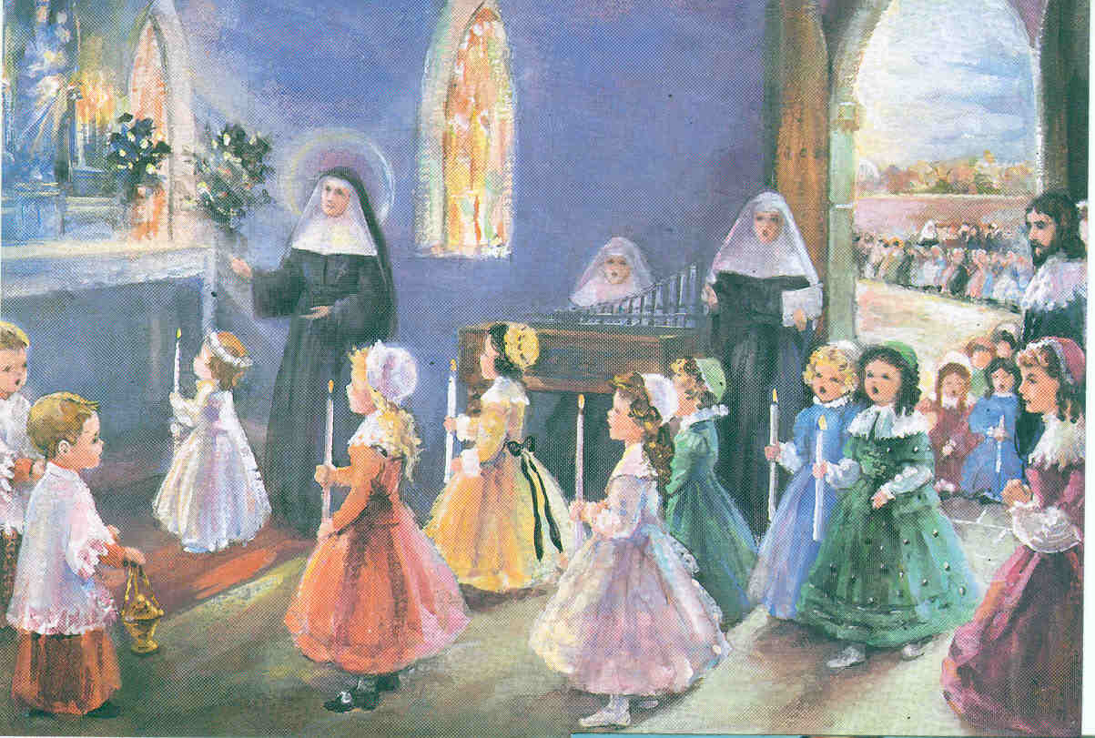
21 NOVIEBRE FIESTA DE LA VIRGEN NIÑA
Mientras esperan, no lo hacen pasivamente, “la M. Lestonnac tomó una decisión tan audaz como acertada: las novicias cederían a las alumnas la fiesta que habían elegido para ellas, celebrándose en ese día, 21 de noviembre de 1610, por vez primera en la Iglesia, la tan popular fiesta de la ‘Niña María’ en las que las alumnas se consagrarían a Nuestra Señora en el misterio de su presentación en el templo. Fue un gesto audaz realizar una procesión llevando en andas, por el mismo centro de la ciudad, la imagen de la Virgen Niña”

Slide 6
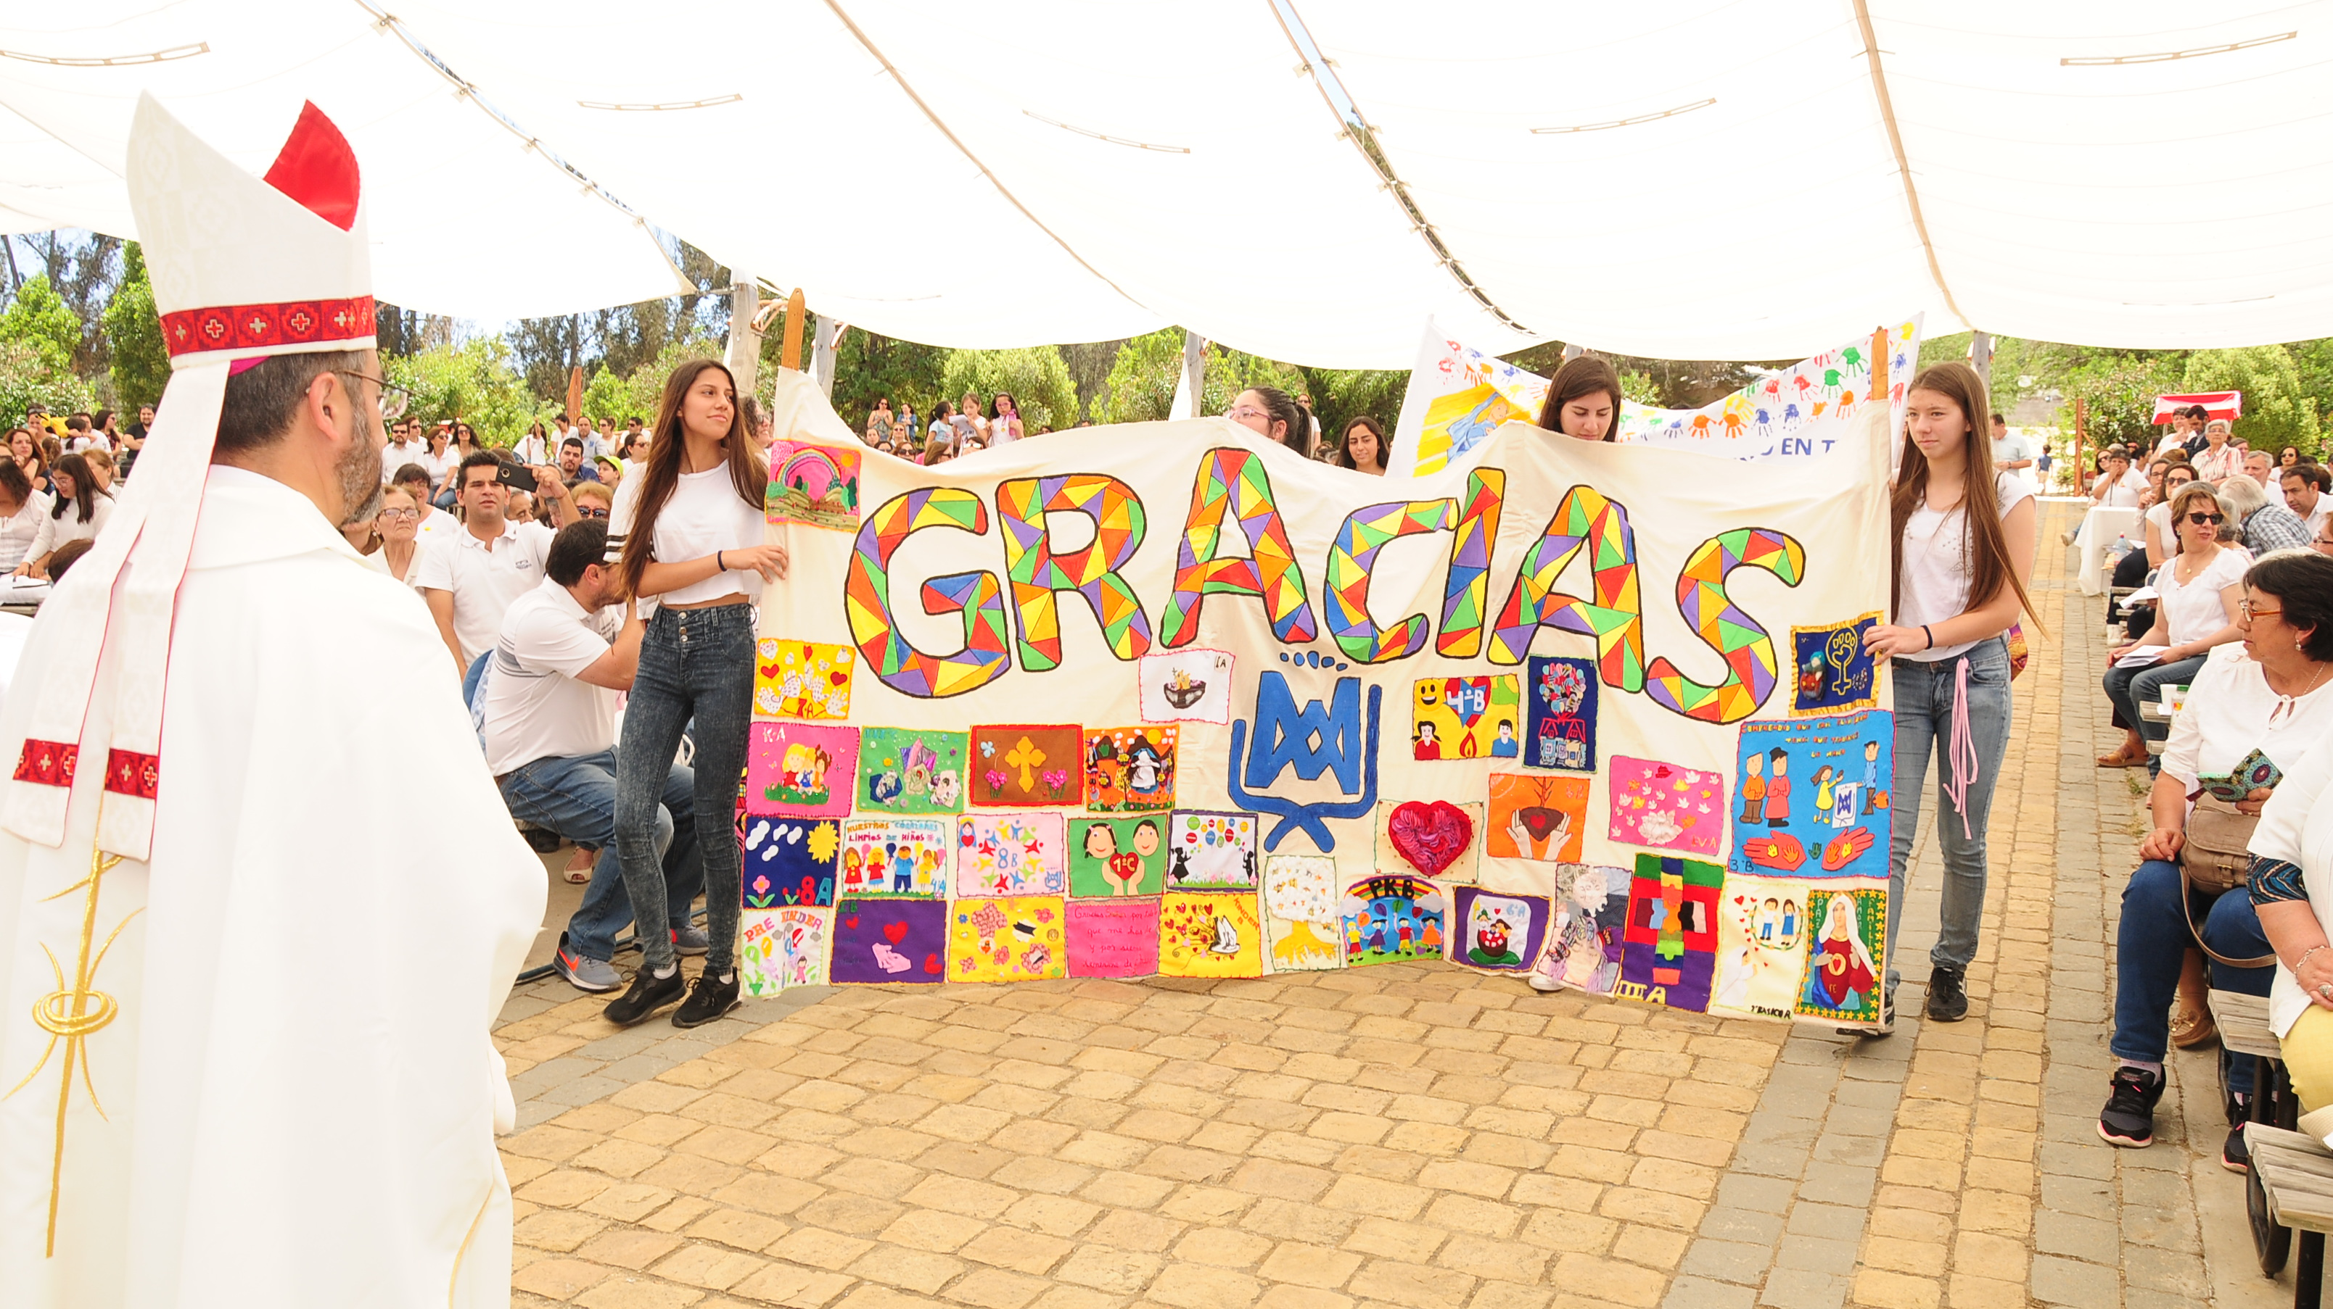
Identidad…fuerza de tradición en la interioridad
“Había una vez…”
Hoy, al volver a hacer presente esta tradición en Chile,
celebramos en el Colegio de Seminario, 151 años de tradición de esta Fiesta de la Virgen Niña,
en Colegio de Viña del Mar, 97 años ofreciendo los frutos educativos;
en el Colegio de Puente Alto, acogiendo la vida educativa
de 67 años de presencia entregada en esta fiesta.
El Colegio de Apoquindo, proyecto fundado desde el compartir con Seminario,
celebramos 64 años de las generaciones que
se consagran al valor de identidad de Nuestra Señora.

Slide 7
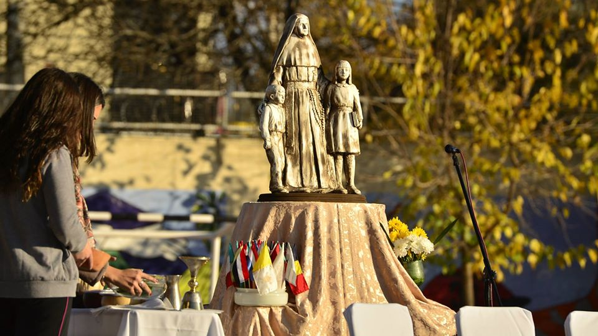
En la celebración de la Virgen Niña de 1780, las alumnas expresaban también hondos agradecimientos por lo nuevo y transformador que recién comenzaba, mientras llevaban en procesión, la flor y la vela que dejaban en el altar.

Slide 8
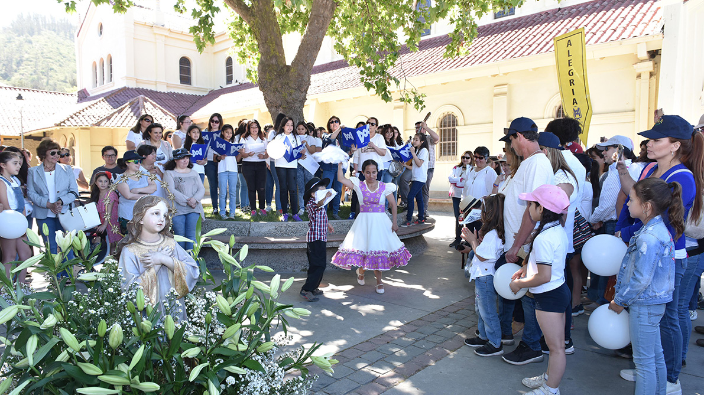
“Había una vez…” en nuestra celebración 2020

Slide 9
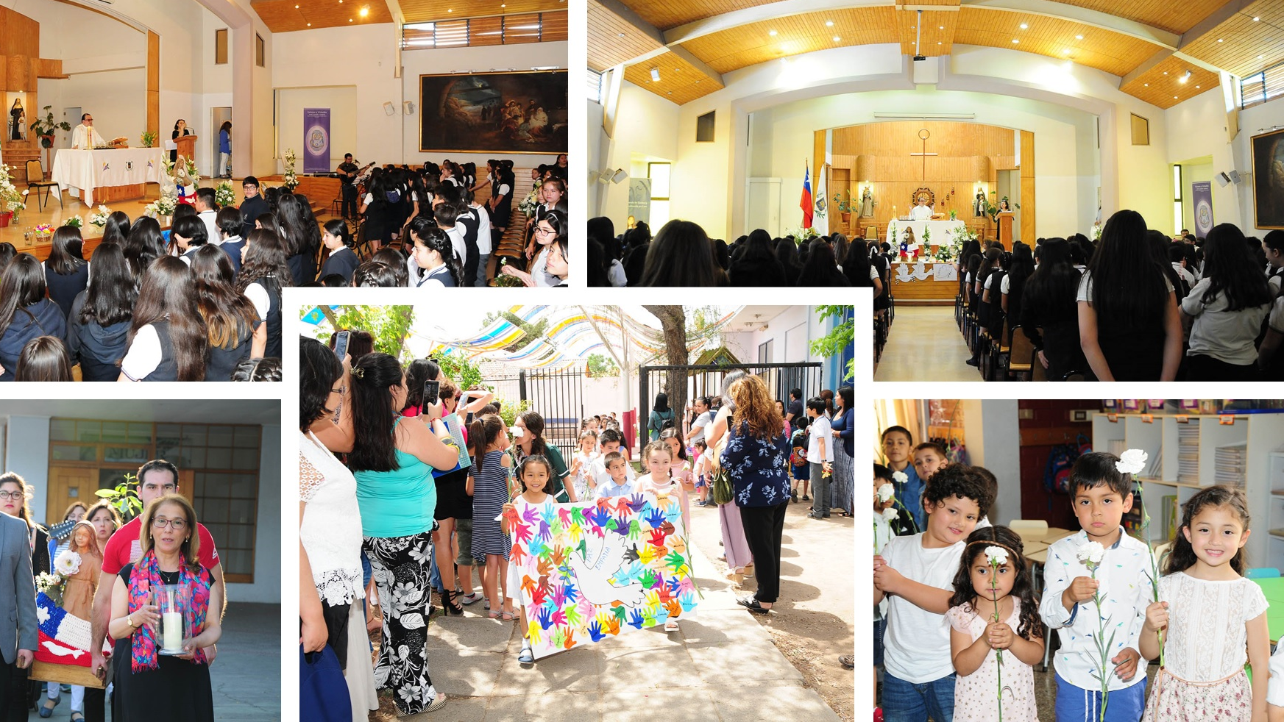
Recordamos y agradecemos lo que estas fiestas nos expresan,
sintiéndonos parte de esta narración tan histórica como familiar,
tan sencilla como solemne,
tan antigua y tan vigente,
tan nuestra y tan universal,
tan nueva cada vez y tan llena de recuerdos…
una celebración que nos enciende el corazón e ilumina el camino,
que nos invita a recrear aquellas actitudes vividas en momentos fundantes,
en nuestra vida cotidiana de hoy.

Slide 10
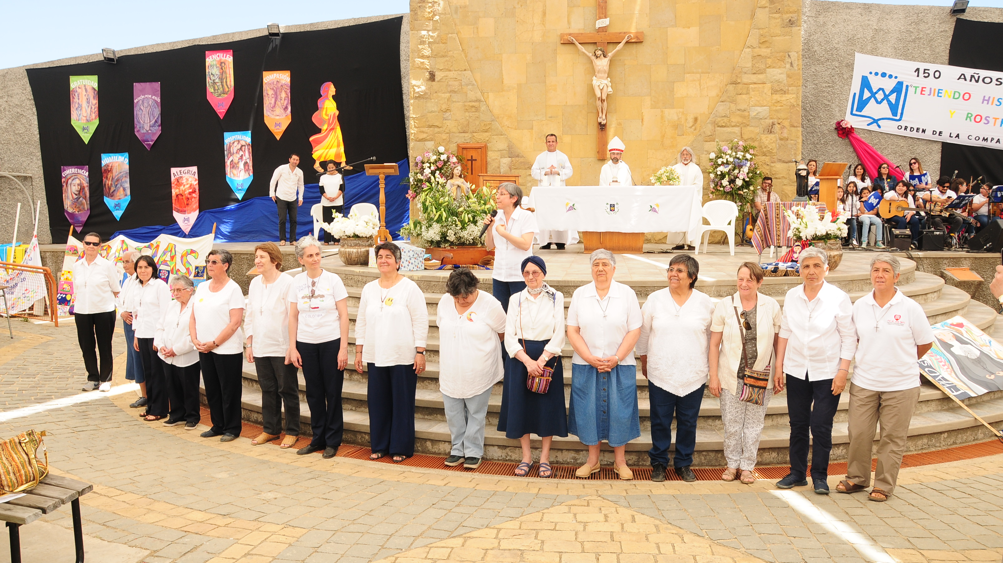
En compañía DE MARÍA…
Nos unimos a la gran procesión de todos los que en tantos años han llegado hasta la Virgen Niña, haciendo memoria de lo que en este tiempo ha llegado hasta nosotros transformándonos,
llevando una vela y una flor para ofrecerle a María, repitamos sentidamente las palabras de Juana de Lestonnac:

Slide 11
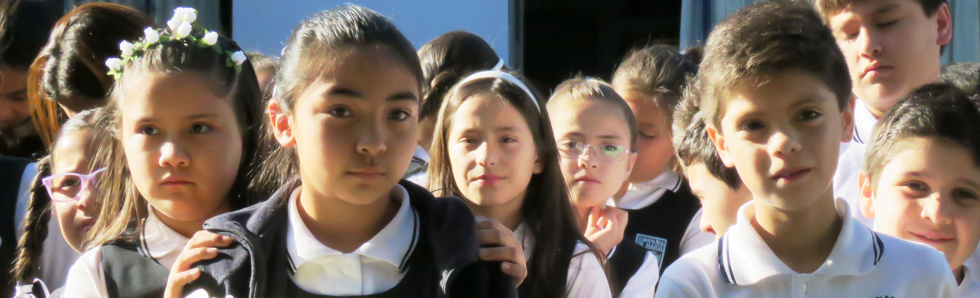
“De tus manos, Señor, he recibido este don.
A ti te lo presento, es propiedad tuya,
te ofrezco mis primicias…”
Santa Juana de Lestonnac

Slide 12
Bendita sea tu pureza
y eternamente lo sea,
pues todo un Dios se recrea
en tan graciosa belleza.
A Ti, celestial Princesa,
Virgen Sagrada María,
yo te ofrezco en este día
alma, vida y corazón.
Mírame con compasión,
no me dejes, Madre mía. Amén.

